Slide 1
Nulägesanalys psykisk hälsa och suicidprevention
Uppsala län
Presentationsmaterial

Slide 2
Innehåll
1
2
3
4
Introduktion – nulägesanalys av psykisk hälsa och suicidprevention i Uppsala län
METOD
Nulägesbeskrivning
delmål 1 till 7
Sammanfattande slutsatser
Sid 3
Sid 6
Sid 10
Sid 20

Slide 3

Kapitel 1
Introduktion
I detta kapitel presenteras bakgrund och syfte till nulägesanalysen av psykisk hälsa och suicidprevention i Uppsala län

Slide 4
Materialet syftar till att skapa en nulägesbild av arbetet med psykisk hälsa och suicidprevention i Uppsala län
Bakgrund
Enligt den nationella strategin för psykisk hälsa, Det handlar om livet, ska regioner och kommuner utforma en länsgemensamma handlingsplan för psykisk hälsa och suicidprevention.
Tanken är att denna nulägesanalys ska utgöra ett underlag för HSVO:s kommande beslut om att ta fram en länsgemensam handlingsplan.
Syfte och mål
Syftet är att bidra till:
  En ökad samsyn i länet inom området,
  mer ändamålsenliga insatser, samt
  stärkt samverkan mellan region och kommuner.
Målet är att ge en samlad och kunskapsbaserad bild av nuläget i länet genom att:
  belysa mönster, trender och geografiska skillnader,
  identifiera utvecklingsområden och prioriterade målgrupper, samt
  analysera nyckeltal, insatser, enkäter, workshopdiskussioner och styrdokument.
Not: TL HSVO är en förkortning för Tjänsteledning Hälsa, stöd, vård och omsorg och avser den regionala tjänsteledningen i Uppsala län som stödjer den politiska nivån.

Slide 5


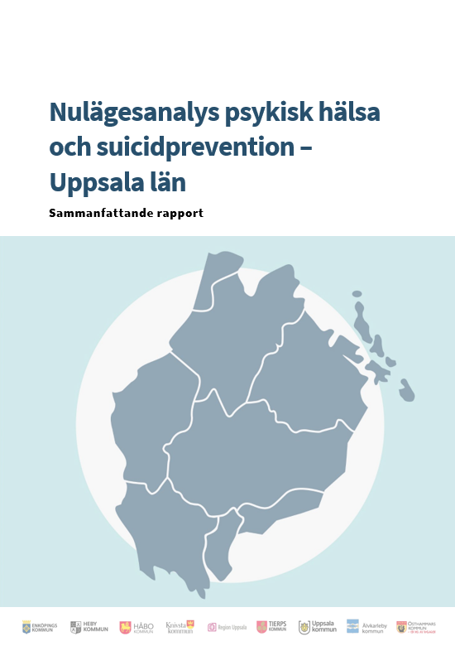
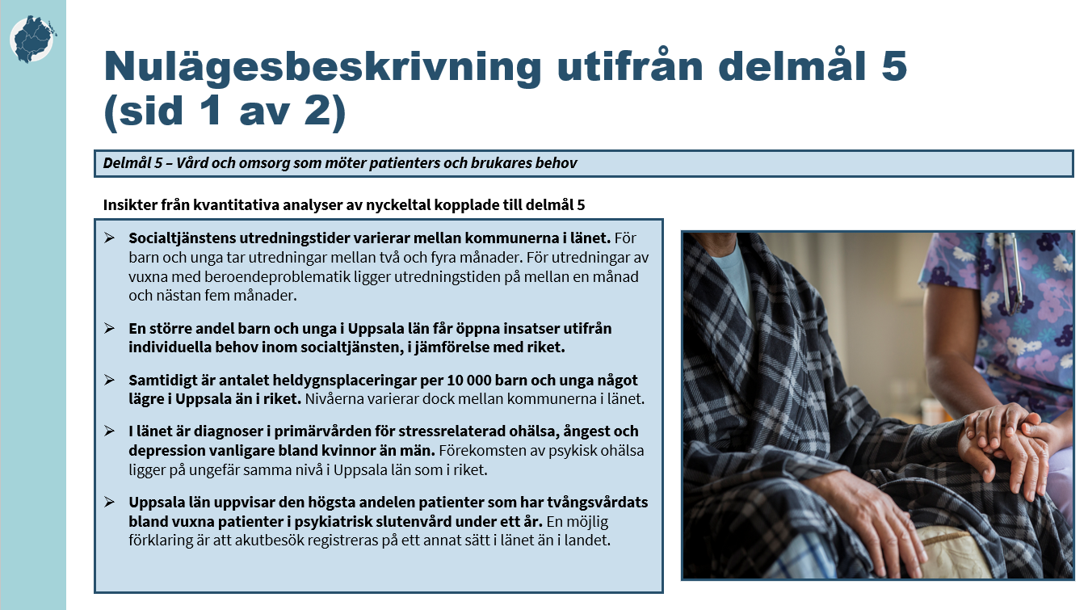
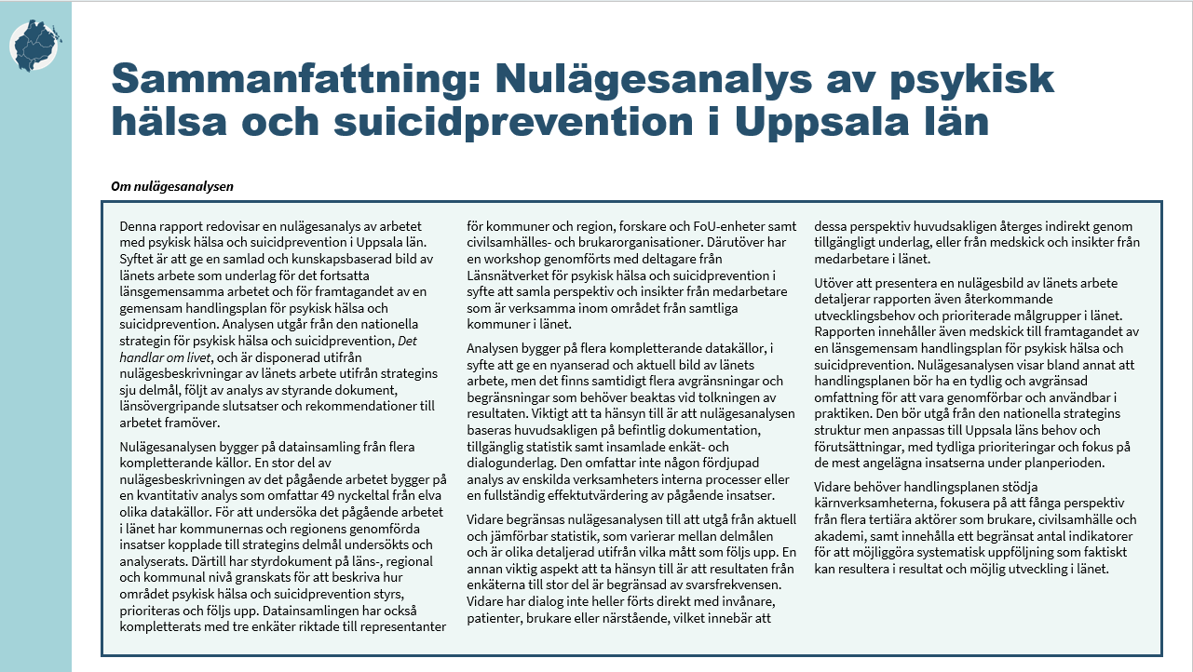
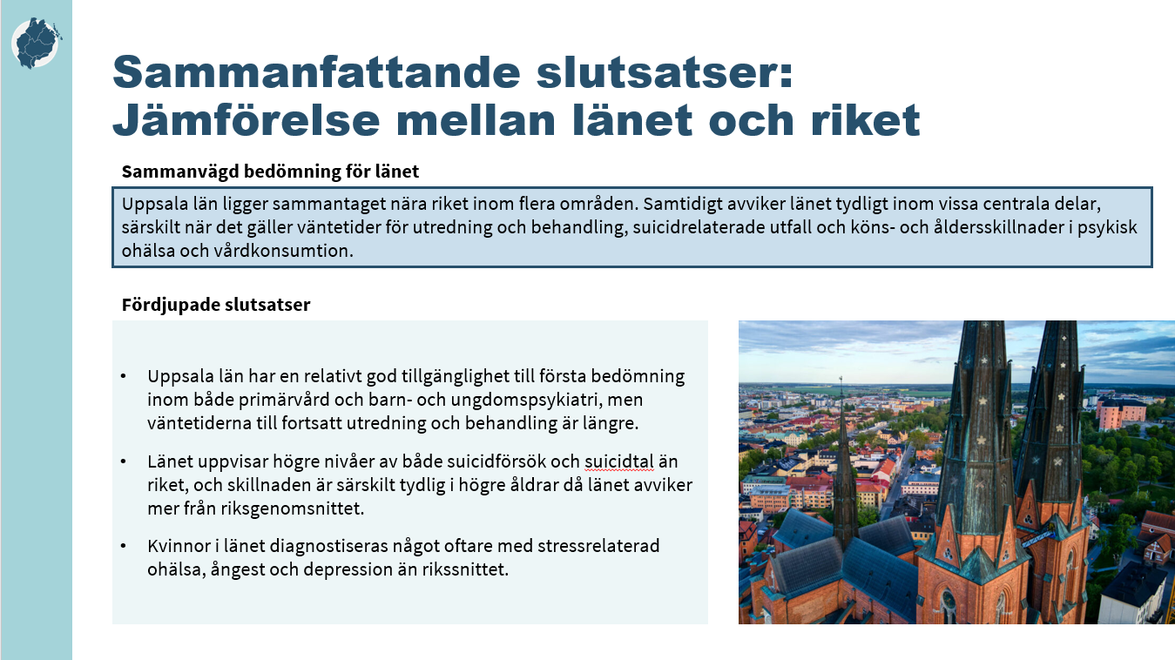
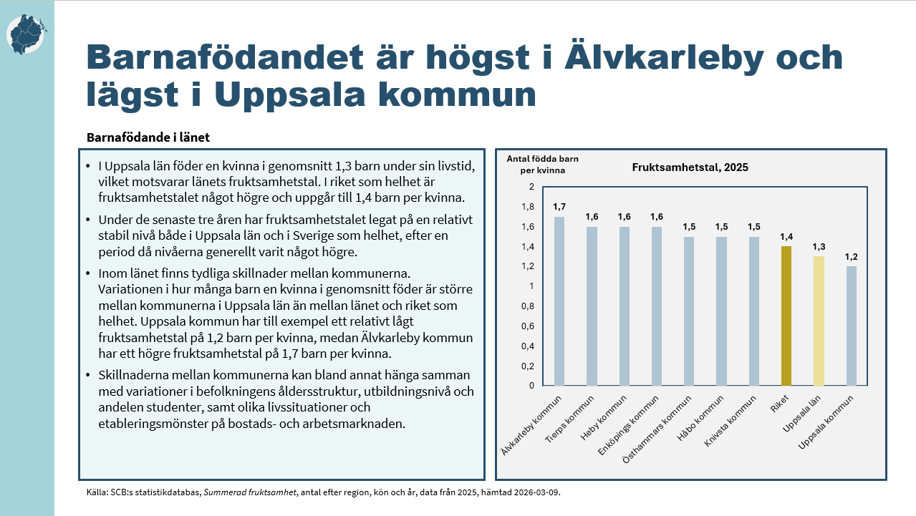
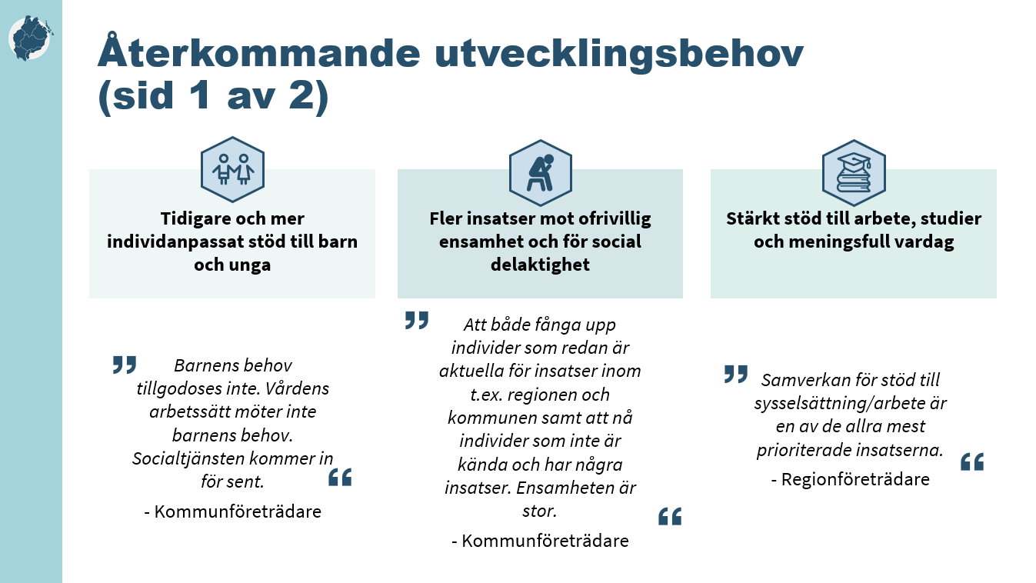
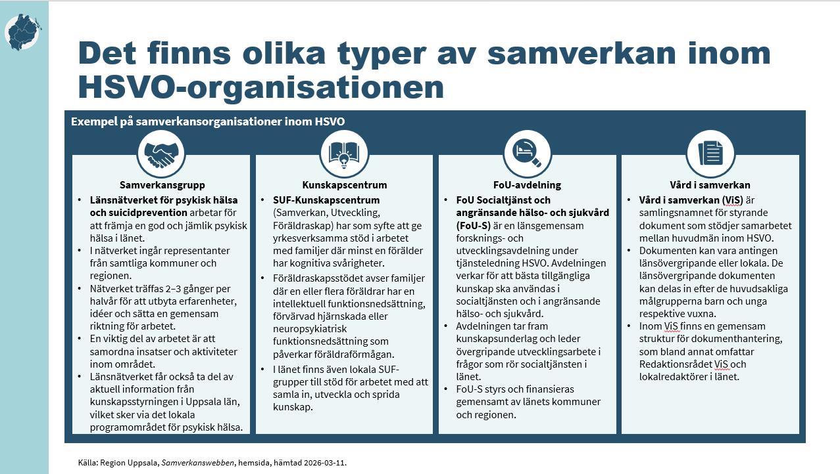
Detta material är en del i arbetet tillsammans med en huvudrapport i PPT och en sammanfattande rapport i Word
Presentationsmaterial i PPT
Huvudrapporten i PPT
Sammanfattande rapport i Word
Ett kortare presentationsmaterial med huvudsakliga insikter från nulägesanalysen
Innehåller exv. resultat och slutsatser på övergripande nivå, men inte detaljerad beskrivning av samtliga nyckeltal
PPT-material där samtliga delar av nulägesanalysen presenteras, bland annat utgångsläge i Uppsala län, nulägesbeskrivning per delmål, analys av styrdokument samt sammanfattande slutsatser för arbetet framåt
Wordrapport med sammanfattande insikter från nulägesanalysen
Innehåller bland annat nulägesbeskrivningar per delmål och sammanfattande slutsatser för arbetet framåt

Slide 6

Kapitel 2
Metod
I detta kapitel beskrivs de metoder som har använts i arbetet, de datakällor som ligger till grund för nulägesanalysen samt hur nyckeltal har sammanställts och analyserats.

Slide 7
Flera metoder användes för att inhämta data till nulägesanalysen
Analys av nyckeltal
Analys av insatser och styrdokument
Enkäter
Länsgemensam workshop
49 kvantitativa analyser genomfördes, med data från elva olika datakällor, i syfte att undersöka relevanta nyckeltaltal inom området.
Analyserna fokuserade på att identifiera mönster, trender och geografiska skillnader samt, där det var möjligt, synliggöra grupper med särskilda behov.
En befintlig kartläggning av pågående och planerade insatser integrerades i nulägesbeskrivningen.
Länsgemensamma, regionala och kommunala styrdokument granskades för att ge en bild av hur arbetet inom området styrs i länet.
Tre enkätundersökningar genomfördes för att fånga erfarenheter och perspektiv från representanter för verksamheter i länet.
Syftet med enkäterna var att bredda kunskapen och identifiera utvecklingsbehov samt prioriterade målgrupper.
Resultat från analyser och enkäter diskuterades i en workshop med Länsnätverket för psykisk hälsa och suicidprevention.
Medskick och insikter från workshopen integrerades i nulägesanalysen för att fånga medarbetarnas perspektiv.

Slide 8
Nulägesanalysen innehåller analyser av 49 nyckeltal från elva olika datakällor
Datakälla | Övergripande fokusområde | Antal nyckeltal per datakälla
Liv och hälsa vuxen | Psykiskt välbefinnande och påfrestningar | Sex nyckeltal
Liv och hälsa ung | Psykiskt välbefinnande och påfrestningar hos barn | Fem nyckeltal
Folkhälsomyndigheten | Folkhälsa och skolbarns hälsovanor | Åtta nyckeltal
Kolada | Socialtjänstens utredningar och insatser till vuxna respektive barn och unga | Två nyckeltal
Skolverket | Elevhälsa och kommunernas aktivitetsansvar | Två nyckeltal
SCB | Fullföljd grundskola och gymnasieskola, sysselsättning, arbetslöshet och befolkning | Fyra nyckeltal
CSN | Indraget studiestöd på grund av ogiltig frånvaro | Ett nyckeltal
Socialstyrelsen | Antal patienter, vårdtillfällen och åtgärder inom hälso- och sjukvård samt socialtjänst | Nio nyckeltal
Försäkringskassan | Antal sjukfall utifrån olika diagnoser | Två nyckeltal
SKR | Hälso- och sjukvårdens väntetider och tillgänglighet samt upplevelser av vården | Nio nyckeltal
Verksamhetsstatistik | Tillgänglighet i primärvården utifrån diagnosgrupp | Ett nyckeltal
Analys av kvantitativa data
49 nyckeltal från elva datakällor kopplade till delmål 1 till 6 valdes ut. För delmål 7 sammanställdes information genom två enkäter.
Nyckeltalen valdes ut i dialog med arbetsgruppen och Länsnätverket för psykisk hälsa och suicidprevention i Uppsala län. Urvalet syftade till att fånga upp bredden i länets arbete och koppla till prioriteringarna inom strategins olika delmål.
Syftet med analyserna var att identifiera mönster, trender och geografiska skillnader i länet, men även att lyfta fram målgrupper och utvecklingsbehov.
Not: Liv och hälsa är en återkommande befolkningsenkät som genomförs i Uppsala län i samverkan mellan Region Uppsala och länets kommuner för att följa befolkningens hälsa och livsvillkor.

Slide 9
Nulägesanalysen har ett antal avgränsningar och begränsningar
Avgränsningar i arbetet
Nulägesanalysen fokuserar på psykisk hälsa och suicidprevention i Uppsala län och ska ge en övergripande bild av nuläget, vad gäller strukturer, arbetssätt och initiativ.
Nulägesanalysen omfattar inte en fördjupad analys av enskilda verksamheters interna processer eller förutsättningar.
Nulägesanalysen är i huvudsak baserad på befintlig dokumentation, tillgänglig statistik och insamlade enkätsvar.
Den inkluderar inte en fördjupad effektutvärdering av pågående insatser eller en prognos över framtida utveckling.
Begräsningar i arbetet
Svarsfrekvensen i vissa enkäter har varit låg.
Statistik som hämtats från publika datakällor avser inte alltid det senaste året, vilket innebär att delar av underlaget för nulägesanalysen kan vara några år gamla.
Nulägesanalysen har inte omfattat en intervjustudie med verksamhetsföreträdare och innehåller därför inte analys av verksamheternas förutsättningar, arbetssätt och utmaningar.
Dialog har inte förts direkt med målgrupper såsom invånare, patienter, brukare eller närstående, vilket innebär att dessa perspektiv endast indirekt återspeglas i nulägesanalysen.
Tillgång till jämförbar och aktuell statistik har varierat mellan olika verksamheter och aktörer, vilket begränsar möjligheten till fullständiga jämförelser. Ett exempel är att det har saknats statistik över icke biståndsbedömda insatser inom socialtjänsten. Det pågår även en omställning mot fler sådana insatser, vilket innebär att analysen inte nödvändigtvis fångar allt stöd som ges.

Slide 10

Kapitel 3
Nulägesbeskrivningar INOM respektive delmål
I detta kapitel presenteras en nulägesbeskrivning för respektive delmål baserad på analys av nyckeltal kopplade till respektive delmål

Slide 11
Beskrivningen av länets nuläge utgår från de sju delmålen i den nationella strategin för psykisk hälsa och suicidprevention
De sju delmålen
Övergripande om respektive delmål
1
Ökat fokus på att stärka psykiskt välbefinnande och psykisk hälsa som resurs för individ och samhälle
Stärka det förebyggande och hälsofrämjande arbetet så att psykiskt välbefinnande och psykisk hälsa ses som en central resurs för både individens livskvalitet och samhällets utveckling.
2
Ökade investeringar i barn och unga för en god psykisk hälsa genom hela livet
Öka och långsiktigt säkra investeringar i barn och ungas psykiska hälsa för att skapa goda livsvillkor och förebygga ohälsa genom hela livet.
3
Ett inkluderande och hållbart arbetsliv som främjar psykisk hälsa
Främja ett inkluderande och hållbart arbetsliv där arbetsmiljön bidrar till psykisk hälsa, delaktighet och långsiktig arbetsförmåga.
4
Ett inkluderande samhälle med delaktiga invånare
Utveckla ett samhälle som stärker delaktighet, jämlikhet och social inkludering, och där alla invånare ges förutsättningar att må bra och bidra.
5
Vård och omsorg som möter patienters och brukares behov
Säkerställa att vård och omsorg är tillgänglig, samordnad och individanpassad så att den möter patienters och brukares behov på ett kvalitativt och jämlikt sätt.
6
Stärkt suicidpreventivt arbete
Stärka och samordna det suicidpreventiva arbetet genom tidiga insatser, kunskap och strukturerade åtgärder på flera samhällsnivåer.
7
Stärkt kunskapsutveckling inom området psykisk hälsa och suicidprevention
Utveckla och sprida kunskap, forskning och evidensbaserade metoder inom psykisk hälsa och suicidprevention för att stärka kvalitet och effektivitet i arbetet.

Slide 12

Nulägesbeskrivning: Delmål 1
Delmål 1 – Ökat fokus på att stärka psykiskt välbefinnande och psykisk hälsa som resurs för individ och samhälle
Insikter från kvantitativa analyser av nyckeltal kopplade till delmål 1
De flesta vuxna i länet upplever ett gott psykiskt välbefinnande
I länet finns skillnader i hur kvinnor och män skattar sitt psykiska välbefinnande
Små skillnader i psykiskt välbefinnande och psykisk påfrestning mellan invånare i olika kommuner
I länet förekommer psykiska besvär hos nära hälften av den vuxna befolkningen
Hos både flickor och pojkar minskar livstillfredsställelsen med åldern
Notes:
Majoriteten vuxna i länet upplever ett gott psykiskt välbefinnande
Drygt 80 procent av den vuxna befolkningen i Uppsala län skattar sitt psykiska välbefinnande som gott. Samtidigt ligger Uppsala län näst lägst i landet vid en nationell jämförelse.
I länet finns skillnader i hur kvinnor och män skattar sitt psykiska välbefinnande
Män uppger oftare att de har ett gott psykiskt välbefinnande, medan kvinnor i högre utsträckning upplever sig psykiskt påfrestade.
Små skillnader i psykiskt välbefinnande och psykisk påfrestning mellan invånare i olika kommuner
Vid skattning av psykiskt välbefinnande och psykisk påfrestning uppvisar kommunerna jämna nivåer hos invånarna.
I länet förekommer psykiska besvär hos nära hälften av den vuxna befolkningen
Nästan 50 procent i åldern 16 år och uppåt uppger exempelvis att de för närvarande har psykiska besvär i form av ängslan, oro eller ångest. Det är drygt 5 procentenheter över rikssnittet. I länet anger 20 procent att de är väldigt eller ganska stressade, och drygt 40 procent att de har svåra eller lätta sömnbesvär.
Hos både flickor och pojkar minskar livstillfredsställelsen med åldern
Yngre barn upplever en högre tillfredsställelse med livet jämfört med äldre barn. Livstillfredsställelsen ses minska omkring högstadieåldern.

Slide 13

Nulägesbeskrivning: Delmål 2
Delmål 2 – Ökade investeringar i barn och unga för en god psykisk hälsa genom hela livet
Insikter från kvantitativa analyser av nyckeltal kopplade till delmål 2
De flesta barn och unga känner sig trygga i sitt bostadsområde
En liten andel barn och unga uppger att de blir utsatta för mobbning flera gånger i veckan
Det finns skillnader mellan länets kommuner i andelen elever som har godkända betyg i samtliga ämnen i årskurs 9
Mellan en och två tredjedelar av elever i kommunerna fullföljer gymnasiet med 2500 poäng inom tre år
Kostnaden per elev för elevhälsa varierar i länets kommuner
Notes:
De flesta barn och unga känner sig trygga i sitt bostadsområde
Nio av tio barn och unga känner sig oftast eller alltid trygga i sitt bostadsområde, och variation mellan kommunerna i upplevd trygghet är relativt begränsad.
En liten del av barn och unga uppger att de blir utsatta för mobbning flera gånger i veckan
Tre procent av flickor blir utsatta för mobbning flera gånger i veckan vid 11 års ålder, men frekvensen och andelen har minskat vid 15 års ålder. Bland pojkar är andelen som blir mobbade flera gånger i veckan två procent, både vid 11 års och 15 års ålder.
Det finns skillnader mellan länets kommuner i andelen elever som har godkända betyg i samtliga ämnen i årskurs 9
Flertalet kommuner ligger under rikets genomsnitt. Skillnaden mellan den kommun som har högst respektive lägst andel elever med samtliga godkända betyg uppgår till drygt 25 procentenheter.
Mellan en och två tredjedelar av elever i kommunerna fullföljer gymnasiet med 2500 poäng inom tre år
När det gäller andelen elever som fullföljer gymnasiet inom tre respektive fyra år ligger sex kommuner konsekvent under rikssnittet år 2023–2025.
Kostnaden per elev för elevhälsa varierar i länets kommuner
I kommunerna spenderas mellan 4 000 till 5 500 kronor för elevhälsa per elev i grundskolan. I gymnasieskolan ökar denna spridning i kostnader, där kommunerna spenderar mellan 3 000 och 8 000 kronor per elev.

Slide 14

Nulägesbeskrivning: Delmål 3
Delmål 3 – Ett inkluderande och hållbart arbetsliv som främjar psykisk hälsa
Insikter från kvantitativa analyser av nyckeltal kopplade till delmål 3
Pågående sjukfall utifrån psykiatriska diagnoser ökar i länet såväl som i riket
Stressrelaterade sjukfall utgör merparten av ökningen av sjukfall
Sjukfall på grund av stress och psykiatriska diagnoser är vanligare hos kvinnor än hos män
Andelen sysselsatta i Uppsala län är i nivå med riksgenomsnittet
Länet har en något högre arbetslöshet är rikssnittet
Notes:
Pågående sjukfall utifrån psykiatriska diagnoser ökar i länet såväl som i riket
Länet har sett en generell ökning av antalet sjukfall per 100 000 invånare utifrån psykiatriska diagnoser från år 2015 till 2024, vilket också är en trend som ses i riket som helhet.
Stressrelaterade sjukfall utgör merparten av ökningen av sjukfall
Andelen sjukfall utifrån psykiatriska diagnoser har ökat de senaste tio åren, vilket till största del beror på att sjukfall på grund av stress har ökat.
Sjukfall på grund av stress och psykiatriska diagnoser är vanligare hos kvinnor än hos män
Antalet sjukfall per 100 000 invånare är ungefär två till tre gånger högre bland kvinnor än bland män i länet.
Andelen sysselsatta i Uppsala län är i nivå med riksgenomsnittet
Både i Uppsala län och i riket är knappt 70 procent av befolkningen i åldern 15–74 år sysselsatta.
Länet har en något högre arbetslöshet är rikssnittet
Bland vuxna personer som kan arbeta och aktivt söker arbete är cirka elva procent arbetslösa i länet, jämfört med nio procent i riket. Bland såväl kvinnor som män är arbetslösheten högre i Uppsala län än på riksnivå.

Slide 15

Nulägesbeskrivning: Delmål 4
Delmål 4 – Ett inkluderande samhälle med delaktiga invånare
Insikter från kvantitativa analyser av nyckeltal kopplade till delmål 4
Upplevd ensamhet är vanligare hos flickor än bland pojkar
En av tio vuxna beskriver att de saknar emotionellt stöd
Hälften av vuxna har regelbundet deltagit i aktiviteter tillsammans med andra under det senaste året
Barn- och ungdomspsykiatriska öppenvården presterar sämre än rikssnittet vad gäller bemötande och upplevelse av respekt*
Inom vuxenpsykiatrin skattas upplevelsen något över rikets snitt i öppenvården och något under rikets snitt i slutenvården
* Resultaten ska tolkas med viss försiktighet, eftersom de baseras på en enkät med låg svarsfrekvens
Notes:
Upplevd ensamhet är vanligare hos flickor än bland pojkar
I länet uppger en tiondel av flickor i årskurs 7, årskurs 9 och årskurs 2 i gymnasiet att de ofta känner sig ensamma, jämfört med tre till fem procent av pojkar. Även bland vuxna är upplevd ensamhet och isolering något vanligare hos kvinnor än hos män men skillnaderna mellan könen i vuxen ålder är marginella.
En av tio vuxna beskriver att de saknar emotionellt stöd och nästan en av tio elever känner sig ofta ensam​
I åldern 16 år och uppåt saknar en av tio någon att dela sina innersta känslor med och att anförtro sig åt. Nära en tiondel av elever i årkurs 7 och årskurs 9 i grundskolan samt årskurs 2 i gymnasiet upplever ensamhet ofta, medan omkring 35 procent upplever ensamhet ofta eller ibland.
Hälften av vuxna har regelbundet deltagit i aktiviteter tillsammans med andra under det senaste året
Andelen som uppger att de regelbundet har deltagit i aktiviteter som exempelvis teater, sport eller föreningsverksamhet tillsammans med andra under det senaste året är 50 procent, med en något högre andel bland män än bland kvinnor.
Barn- och ungdomspsykiatriska öppenvården presterar sämre än rikssnittet vad gäller bemötande och upplevelse av respekt
80 procent upplever ett gott bemötande i öppenvården inom BUP i Uppsala län, vilket är lägre än rikets snitt. Resultaten ska tolkas med viss försiktighet, eftersom de baseras på en enkät med låg svarsfrekvens.
Inom vuxenpsykiatrin skattas upplevelsen något över rikets snitt i öppenvården och något under rikets snitt i slutenvården
Bemötandet upplevs som mer respektfullt i öppenvården än i slutenvården, men både öppenvården och slutenvården ligger relativt nära respektive rikssnitt.

Slide 16

Nulägesbeskrivning: Delmål 5
(sid 1 av 2)
Delmål 5 – Vård och omsorg som möter patienters och brukares behov
Insikter från kvantitativa analyser av nyckeltal kopplade till delmål 5
Socialtjänstens utredningstider varierar mellan olika kommuner i länet
I Uppsala län har en högre andel barn och unga mottagit individuellt biståndsbedömda öppna insatser inom socialtjänsten jämfört med riket i stort
Antalet heldygnsplaceringar per 10 000 barn och unga är något lägre i Uppsala än i riket i stort
I länet är diagnoser i primärvården för stressrelaterad ohälsa, ångest och depression vanligare bland kvinnor än män
Uppsala län visar den högsta andelen patienter som har tvångsvårdats bland vuxna patienter i psykiatrisk slutenvård under ett år
Notes:
Socialtjänstens utredningstider varierar mellan olika kommuner i länet
En utredning för barn och unga vid socialtjänsten tar mellan två månader och fyra månader från början till slut, beroende på kommun. För socialtjänstens utredningar av vuxna med beroendeproblematik ligger den genomsnittliga tiden mellan en månad och nästan fem månader i länets kommuner.
I Uppsala län har en högre andel barn och unga mottagit individuellt biståndsbedömda öppna insatser inom socialtjänsten jämfört med riket i stort
Samtliga kommuner i länet ligger över eller i nivå med rikssnittet när det gäller andelen barn och unga som har varit föremål för individuellt biståndsbedömda öppna insatser inom socialtjänsten.
Antalet heldygnsplaceringar per 10 000 barn och unga är något lägre i Uppsala än i riket i stort
Antalet barn och unga per 10 000 invånare som dygnvårdats enligt LVU eller SoL ligger under rikets snitt oavsett insatsform.
I länet är diagnoser i primärvården för stressrelaterad ohälsa, ångest och depression vanligare bland kvinnor än män
Samma mönster ses nationellt, där kvinnor diagnostiseras i högre utsträckning än män med stressrelaterad ohälsa, ångest och depression.
Uppsala län visar den högsta andelen patienter som har tvångsvårdats bland vuxna patienter i psykiatrisk slutenvård under ett år
År 2023 är andelen 36 procent i Uppsala, vilket kan jämföras med rikets snitt på 23 procent.

Slide 17
Nulägesbeskrivning: Delmål 5
(sid 2 av 2)
Delmål 5 – Vård och omsorg som möter patienters och brukares behov
Insikter från kvantitativa analyser av nyckeltal kopplade till delmål 5
Psykologisk behandling ges i högre grad vid nyinsjuknande i depression i Uppsala län än i landet
Inom den specialiserade vården är förekomsten av psykiatriska diagnoser bland kvinnor högst i åldersgruppen 18–29 år
Bland män är förekomsten av patienter med psykiatriska diagnoser högst i åldersgruppen 0–17 år inom den specialiserade öppen- och slutenvården
I tre av fyra fall uppfylls vårdgarantin för vuxna patienter inom den allmänpsykiatriska öppenvården i länet
Länet har en god tillgänglighet till förstagångsbesök inom barn- och ungdomspsykiatrin, men inte när det gäller fördjupad utredning eller behandling
Notes:
Psykologisk behandling ges i högre grad vid nyinsjuknande i depression i Uppsala län än i landet
Nära hälften av de som insjuknar med en ny depressionsepisod får psykologisk behandling via primärvården i Uppsala län, jämfört med 30 procent i riket.
Inom den specialiserade vården är förekomsten av psykiatriska diagnoser bland kvinnor högst i åldersgruppen 18–29 år
Detta gäller både antalet patienter med psykiatriska diagnoser i specialiserad öppen- och slutenvård och antalet vårdtillfällen i slutenvården, mätt som antal per 100 000 invånare.
Bland män är förekomsten av patienter med psykiatriska diagnoser högst i åldersgruppen 0–17 år inom den specialiserade öppen- och slutenvården
I länet minskar förekomsten av patienter i den specialiserade öppen- och slutenvården successivt med stigande ålder, fram till 80 års ålder. Därefter ses en viss ökning i antalet patienter per 100 000 invånare.
I tre av fyra fall uppfylls vårdgarantin för vuxna patienter inom den allmänpsykiatriska öppenvården i länet
För 74 procent av patienterna i Uppsala uppfylls vårdgarantin, jämfört med för 82 procent i riket i stort.
Länet har en god tillgänglighet till förstagångsbesök inom barn- och ungdomspsykiatrin, men inte när det gäller fördjupad utredning eller behandling
Vårdgarantin uppfylls för samtliga förstagångsbesök, medan genomsnittet i riket är 90 procent. Vid analys av tiden mellan första bedömning och fördjupad utredning eller behandling ligger länet dock något under riksgenomsnittet.

Slide 18

Nulägesbeskrivning: Delmål 6
Delmål 6 – Stärkt suicidpreventivt arbete
Insikter från kvantitativa analyser av nyckeltal kopplade till delmål 6
Vuxna kvinnor uppger oftare än män att de någon gång har haft allvarliga suicidtankar
En av tio elever uppger att de någon gång försökt ta sitt liv*
Suicidförsök är något vanligare i länet än i riket som helhet
Uppsala län har något högre suicidtal än riket, totalt och uppdelat på kön
Antalet krisplaner som upprättas per 100 000 invånare är betydligt färre i Uppsala jämfört med rikssnittet
* Resultaten bör tolkas med försiktighet, då nyckeltalet redovisar andel barn och unga som har svarat ja på frågan "Har du någon gång försökt ta ditt liv?"
Notes:
Vuxna kvinnor uppger oftare än män att de någon gång har haft allvarliga suicidtankar
I länet är andelen vuxna kvinnor som uppger att de allvarligt övervägt att ta sitt liv högre än bland vuxna män i samtliga förutom en av länets kommuner.
En av tio elever uppger att de någon gång försökt ta sitt liv
Statistiken visar en ungefär lika stor andel i årskurs 9 i grundskolan och årskurs 2 i gymnasiet i Uppsala län. Resultaten bör tolkas med försiktighet, då nyckeltalet redovisar andel barn och unga som har svarat ja på frågan "Har du någon gång försökt ta ditt liv?".
Suicidförsök är något vanligare i länet än i riket som helhet
Utifrån diagnoser i slutenvården är både antalet patienter och antalet säkra suicidförsök högre i länet än i riket, uppmätt per 100 000 invånare. Skillnaden är mest uttalad för kvinnor, där 133 säkra suicidförsök registrerades i länet samma år som riksgenomsnittet låg på 118 säkra suicidförsök per 100 000 invånare.
Uppsala län har något högre suicidtal än riket, totalt och uppdelat på kön
Skillnaden mellan Uppsala och riket ökar med stigande ålder, vilket blir tydligt i åldersgrupperna 50 år och uppåt.
Antalet krisplaner som upprättas per 100 000 invånare är betydligt färre i Uppsala jämfört med rikssnittet
Antalet krisplaner som upprättas inom specialiserad psykiatrisk öppen- och slutenvård i länet uppgår till sex respektive 20 krisplaner. Motsvarande siffra för riket är 154 respektive 79 krisplaner. Sannolikt finns strukturella bakomliggande faktorer, såsom skillnader i dokumentation eller arbetssätt, som kan förklara detta resultat.

Slide 19

Nulägesbeskrivning: Delmål 7
Delmål 7 – Stärkt kunskapsutveckling inom området psykisk hälsa och suicidprevention
Insikter från kvantitativa analyser av nyckeltal kopplade till delmål 7
Kunskap når inte alltid hela vägen till operativ nivå
Strukturerna för kunskapsutbyte bedöms som delvis fungerande, men inte fullt ut tillräckliga
Uppföljning av kunskap och kunskapsutveckling är svagare än implementering av ny kunskap
Det finns en efterfrågan om bättre överblick över vad som pågår inom länet
Notes:
Kunskap når inte alltid hela vägen till operativ nivå
Flera svar visar att kunskapsutbyte i hög grad sker på strategisk eller övergripande nivå, medan den operativa verksamheten inte alltid nås av samma stöd, dialog eller lärande, vilket innebär att aktuell kunskap, forskning och gemensamma arbetssätt inte alltid omsätts systematiskt i den praktiska vardagen.
Strukturerna för kunskapsutbyte bedöms som delvis fungerande, men inte fullt ut tillräckliga
Det finns etablerade former för kunskapsutbyte och samverkan i länet, men de upplevs fungera i begränsad eller ojämn utsträckning – exempelvis anger verksamhetschefer att det är svårt att nå ut till operativ nivå, och forskare pekar på att det finns begränsade kontaktvägar mellan klinisk verksamhet och akademin.
Uppföljning av kunskap och kunskapsutveckling är svagare än implementering av ny kunskap
En genomgående trend är att länet genomför många insatser inom psykisk hälsa och suicidprevention, men att uppföljningen ofta är aktivitetsbaserad snarare än effektbaserad, vilket begränsar möjligheten att bedöma vilka insatser som ger resultat, hur lärande tas tillvara och hur arbetet bör utvecklas över tid.
Det finns en efterfrågan om bättre överblick över vad som pågår inom länet
Flera respondenter beskriver att det finns flera samverkansforum i länet, men att det är svårt att få en samlad bild av vad som pågår och vad som är mest relevant, vilket innebär att kunskap riskerar att spridas ojämnt och att verksamheter får begränsade förutsättningar att prioritera, ta del av och omsätta tillgängligt stöd.

Slide 20

Kapitel 4
Sammanfattande slutsatser
I detta kapitel sammanfattas de övergripande utvecklingsbehov som identifierats i nulägesanalysen av psykisk hälsa och suicidprevention i Uppsala län.

Slide 21
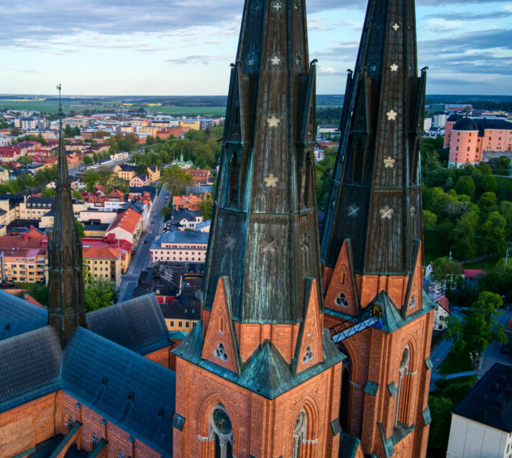
Sammanfattande slutsatser:
Jämförelse mellan länet och riket
Utvalda slutsatser från nulägesanalysen
Uppsala län har en relativt god tillgänglighet till första bedömning inom både primärvård och barn- och ungdomspsykiatri, men väntetiderna till fortsatt utredning och behandling är längre.
Länet uppvisar högre nivåer av både suicidförsök och suicidtal än riket, och skillnaden är särskilt tydlig i högre åldrar då länet avviker mer från riksgenomsnittet.
Kvinnor i länet diagnostiseras något oftare med stressrelaterad ohälsa, ångest och depression än rikssnittet.

Slide 22
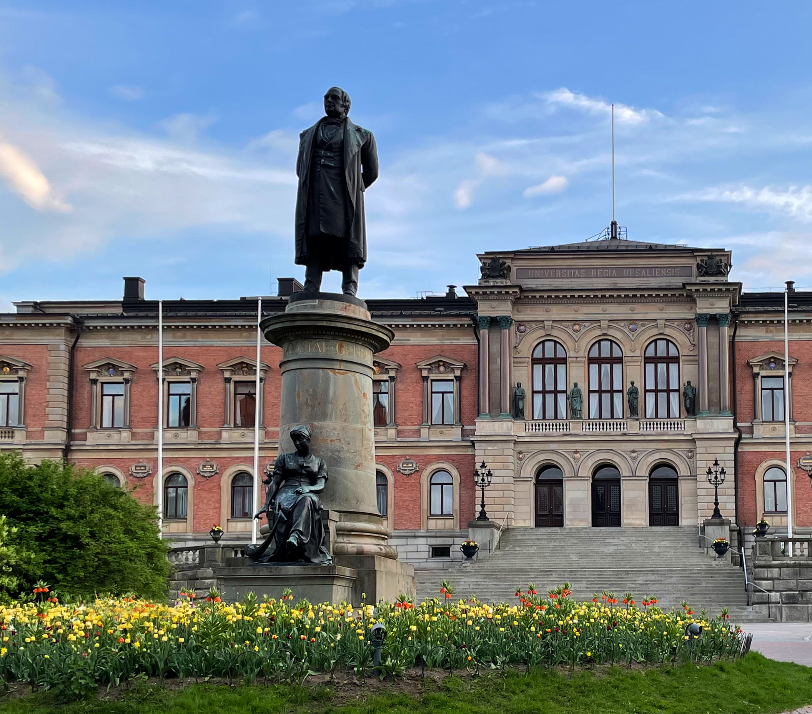
Sammanfattande slutsatser:
Länsgemensamma slutsatser
Utvalda slutsatser från nulägesanalysen
Drygt 80 procent av vuxna i länet skattar sitt psykiska välbefinnande som gott, men samtidigt uppger nära hälften psykiska besvär som ängslan, oro eller ångest.
Flickor och kvinnor uppger oftare ensamhet, psykisk påfrestning och allvarliga suicidtankar än pojkar och män i länet.
Länet har etablerade forum och strukturer för samverkan och kunskapsutbyte, men dessa tycks inte fullt ut nå de operativa verksamheterna.
Det framgår även att uppföljning inte sker systematiskt i länet, och att det finns behov av bättre överblick och tydligare prioriteringar.

Slide 23

Sammanfattande slutsatser:
Kommuner i fokus
Utvalda slutsatser från nulägesanalysen
När det gäller andelen elever med godkända betyg i samtliga ämnen i årskurs 9 ligger flertalet kommuner under rikets genomsnitt, och skillnaden mellan högsta och lägsta kommun uppgår till 25 procentenheter.
Kommunernas genomsnittliga kostnad per elev för elevhälsa varierar i både grundskola och gymnasieskola, med särskilt stor spridning i gymnasiet.
Utredningstiderna inom socialtjänsten varierar tydligt mellan kommunerna, både för barn och unga och för vuxna med beroendeproblematik.

Slide 24
Återkommande utvecklingsbehov
(sid 1 av 2)
Tidigare och mer individanpassat stöd till barn och unga
Fler insatser mot ofrivillig ensamhet och för social delaktighet
Stärkt stöd till arbete, studier och meningsfull vardag
Att både fånga upp individer som redan är aktuella för insatser inom t.ex. regionen och kommunen samt att nå individer som inte är kända och har några insatser. Ensamheten är stor.
- Kommunföreträdare
Barnens behov tillgodoses inte. Vårdens arbetssätt möter inte barnens behov. Socialtjänsten kommer in för sent.
- Kommunföreträdare
Samverkan för stöd till sysselsättning/arbete är en av de allra mest prioriterade insatserna.
- Regionföreträdare
Notes:
Tidigare och mer individanpassat stöd till barn och unga
Det finns ett återkommande behov av att stärka tidiga insatser för barn och unga i skola, elevhälsa och första linjens stöd. Stödet behöver i högre grad anpassas till individuella behov och fungera oavsett skolform och hemkommun.
Nulägesanalysen pekar också på behov av tydligare kontaktvägar och bättre samspel mellan skola, elevhälsa, ungdomsmottagning och barn- och ungdomspsykiatri. Det gäller även att skapa bättre förutsättningar för att fånga upp barn och unga i utsatta livssituationer innan behoven fördjupas.
Fler insatser mot ofrivillig ensamhet och för social delaktighet
Ofrivillig ensamhet återkommer som ett tydligt utvecklingsområde i flera delar av analysen. Behovet gäller både barn och unga, vuxna och äldre, men ser olika ut mellan grupper.
Länet behöver därför fler strukturerade och tillgängliga insatser som stärker gemenskap, deltagande i aktiviteter och sociala sammanhang, särskilt för personer i utsatta livssituationer. Här är samverkan mellan kommuner, region och civilsamhälle en förutsättning för att nå fler och skapa hållbara vägar till delaktighet.
Stärkt stöd till arbete, studier och meningsfull vardag
Länet behöver stärka stödet till personer som står utanför arbete eller studier, liksom till dem som behöver stöd för återgång i arbete. Det gäller både samordnad arbetslivsinriktad rehabilitering och tillgång till regelbunden, meningsfull aktivitet för personer i långvarigt utanförskap.
Nulägesanalysen visar också behov av ökad kunskap hos arbetsgivare om psykisk ohälsa, stressrelaterad sjukdom och hållbara arbetsmiljöer. Särskilt tydligt är behovet av sammanhållna insatser för unga vuxna och långtidssjukskrivna.

Slide 25
Återkommande utvecklingsbehov
(sid 2 av 2)
Tydligare kontaktvägar och samordning för personer med komplexa behov
Mer strukturerat suicidpreventivt arbete före och efter akut risk
Gemensam struktur för implementering och uppföljning
Samverkan behöver stärkas, t.ex. för individer med komplex problematik som samsjuklighet, och som har insatser från kommun, primärvård och specialistvård.
- Kommunföreträdare
Det suicidpreventiva arbetet är i hög grad reaktivt och fokuserar på akuta situationer, medan det förebyggande och långsiktiga arbetet behöver stärkas.
- Kommunföreträdare
Vi skulle gärna ta del av mer stöd till bra struktur för uppföljning och för kommunikation av resultat mellan olika nivåer i kommunen.
- Kommunföreträdare
Notes:
Tydligare kontaktvägar och samordning för personer med komplexa behov
Personer som behöver stöd från flera verksamheter möter fortfarande otydliga kontaktvägar och brister i samordning. Detta gäller särskilt barn och unga med omfattande psykisk ohälsa, personer med samsjuklighet och individer som behöver samtidiga insatser från vård, omsorg och socialtjänst.
Behovet handlar främst om tydligare ansvarsfördelning, bättre övergångar och mer konsekvent användning av samordnande arbetssätt. Samordningen behöver också fungera bättre i tidiga och förebyggande skeden, inte enbart när situationen redan blivit akut eller komplex.
Mer strukturerat suicidpreventivt arbete före och efter akut risk
Länet behöver ett mer enhetligt arbete både för att förebygga suicid och för att följa upp suicidförsök eller fullbordade suicid. Det omfattar tydligare rutiner för uppföljning, säkerhets-/krisplaner, stöd till efterlevande och ett tydligare barnperspektiv.
Nulägesanalysen pekar också på behov av fortsatt arbete med samtal om suicid, minskad stigmatisering och suicidprevention i fysisk miljö. Ett mer sammanhållet arbetssätt behövs också för att säkra likvärdigt stöd oavsett var i länet den enskilde bor eller söker hjälp.
Gemensam struktur för implementering och uppföljning
Länet behöver en tydligare gemensam struktur för hur kunskap, arbetssätt och prioriteringar omsätts i verksamheterna. Det gäller särskilt implementeringsstöd, gemensam uppföljning och användning av resultat i förbättringsarbetet. I dag finns strukturer och forum, men genomslaget varierar och uppföljningen är ofta svagare än genomförandet.
Det finns också behov av att minska personberoendet i kunskapsspridning och samverkan, så att arbetet blir mer långsiktigt.

Slide 26
Prioriterade målgrupper
Barn och unga i utsatta livssituationer behöver tidiga och anpassade insatser för att förebygga långvarig ohälsa och svårigheter i skolan och vardagen.
Unga vuxna och personer långt från arbete eller studier behöver samordnat stöd för psykisk hälsa, etablering och en fungerande vardag.
Personer med komplexa vård- och omsorgsbehov behöver bättre samordning mellan olika aktörer för att få rätt hjälp i rätt tid.
Personer med förhöjd suicidrisk, anhöriga och efterlevande vid suicid behöver ett tydligt, samordnat och långsiktigt stöd.

Slide 27
Arbetet framåt med en handlingsplan för psykisk hälsa och suicidprevention
Medskick till framtagandet av en länsgemensam handlingsplan för psykisk hälsa och suicidprevention
Avgränsa handlingsplanens omfattning
Prioritera kärnverksamhet och riktade utvecklingsinsatser
Utgå från den nationella strategins struktur
Samordna med andra relaterade arbeten
Arbeta för att inkludera flera olika perspektiv i handlingsplanen
Ta fram relevanta indikatorer för uppföljning
Notes:
Avgränsa handlingsplanens omfattning
Handlingsplanen bör avgränsas till en hanterbar omfattning för att säkerställa tydlighet, genomförbarhet och praktisk användbarhet. En alltför omfattande handlingsplan riskerar att försvåra prioritering och genomförande av de mest angelägna insatserna.
Prioritera kärnverksamhet och riktade utvecklingsinsatser
Handlingsplanen bör präglas av tydliga prioriteringar och undvika att omfatta alltför många initiativ samtidigt. Ett sådant fokus stärker förutsättningarna för genomslag i kärnverksamheterna och bidrar till ett långsiktigt hållbart genomförande.
Utgå från den nationella strategins struktur
Den nationella strategins delmål bör utgöra en övergripande struktur, samtidigt som handlingsplanen behöver anpassas till Uppsala läns specifika behov och förutsättningar. Den kan till exempel innehålla prioriterade aktiviteter på kortare sikt och revideras regelbundet, exempelvis vart tredje år.
Samordna med andra relaterade arbeten
Den nationella strategin är bred vilket gör att den överlappar med många andra pågående satsningar och uppdrag från nationellt håll. Det finns därför behov av samordning för att minska fragmentering och öka möjligheter till synergier.
Arbeta för att inkludera flera olika perspektiv i handlingsplanen
Arbetet med handlingsplanen bör utformas så att perspektiv från berörda aktörer, inklusive brukare, civilsamhälle och forskare, tas till vara. Det är också viktigt att formerna för forskarmedverkan anpassas till de faktiska förutsättningarna för samverkan i länet.
Ta fram relevanta indikatorer för uppföljning
Handlingsplanen bör innehålla indikatorer som möjliggör systematisk uppföljning av genomförande och effekt. Indikatorerna bör samtidigt vara relevanta, möjliga att följa över tid och utformade så att de kan bidra till verksamhetsutveckling.

Slide 28
Tack!

